Slide 1
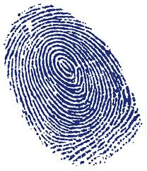
Identité

Slide 2
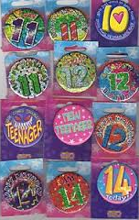
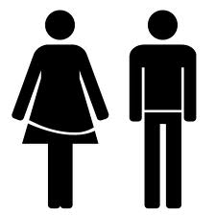
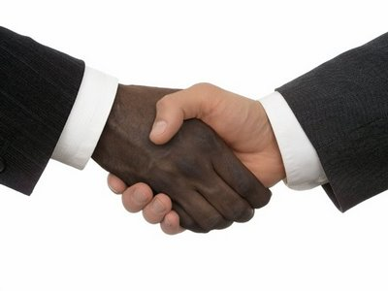
Quelle est votre identité?
Genre?
La course?
L’âge?
Mlle Goddard: J’ai 25 ans, blanc et femelle

Slide 3
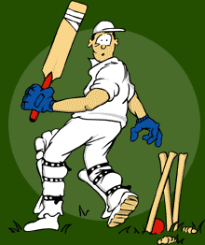
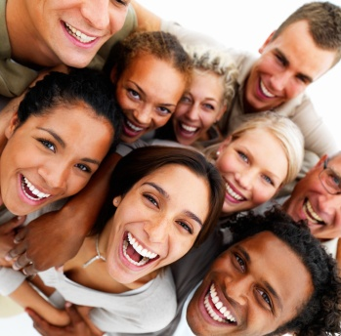
Discuter
Demandez à deux personnes de définir leur identité en trois mots.
Par exemple — Joe
Joue au cricket
Aime aller à des fêtes
Il est très sociable

Slide 4
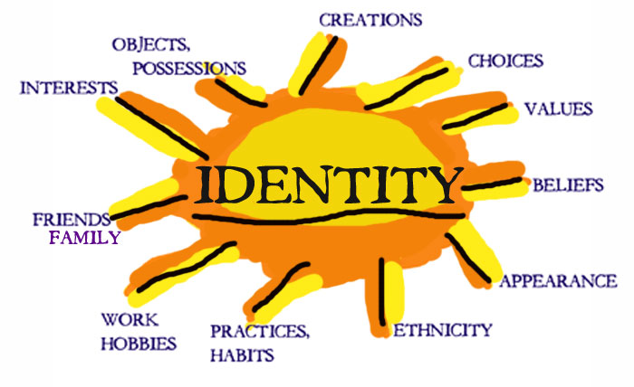
Notre identité est-elle aussi simple que celle-ci?
Genre?
L’âge?
La course?
Quoi d’autre manque? Créer un passeport d’identité

Slide 5
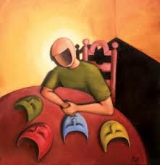
Définition
Qu’est-ce que l’identité?
L’identité est...
la condition d’être soi-même ou lui-même, et non pas un autre.
Soi, intérêts, nom, emplacement, musique, nourriture

Slide 6
Comment se forme l’identité?
Créer une ligne de lavage et une cheville qui et ce qui crée l’identité d’une personne
Parents
Pays
Amis
Éducation

Slide 7
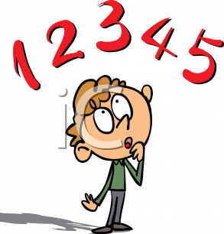
Quelle est l’importance de l’identité?
1. L’identité est une partie importante de l’être humain.
2. Personne n’a une «identité», nous sommes tous les mêmes.
3. L’identité change constamment en fonction de qui vous êtes, où vous vivez.
Avec quelle citation êtes-vous d’accord? Pourquoi?
Quelle est l’importance de l’identité?
Pas d’importance
Très important

